Slide 1
ЭКОНОМИКА, БИЗНЕС ЖӘНЕ ҚҰҚЫҚ КОЛЛЕДЖІ ҚАЗТҰТЫНУОДАҒЫ ҚАРАҒАНДЫ ЭКОНОМИКАЛЫҚ УНИВЕРСИТЕТІ
«Кәсіпкерлік ұйымда болашақ маманмын » атты интеллектуалдық ойын

Slide 2
ЭКОНОМИКА, БИЗНЕС ЖӘНЕ ҚҰҚЫҚ КОЛЛЕДЖІ
ҚР Президенті Н.Назарбаевтың Қазақстан халқына
«Нұрлы жол - болашаққа бастар жол»
Қазақ хандығының 550 жылдығын, Қазақстан халқы Ассамблеясы мен Конституциямыздың 20 жылдығын, Ұлы Жеңістің 70 жылдығын атап өту мақсатында,
ҚҚЭУ ЭБҚ колледжінде өткен «Кәсіпкерлік ұйымда болашақ маманмын » атты интеллектуалдық ойын

Slide 3
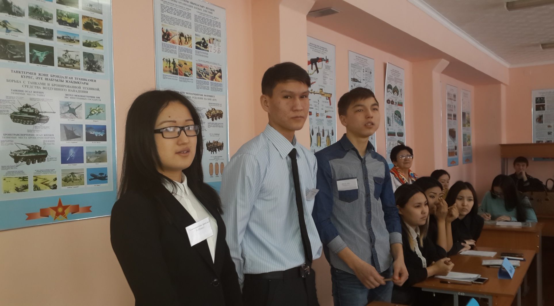
ЭКОНОМИКА, БИЗНЕС ЖӘНЕ ҚҰҚЫҚ КОЛЛЕДЖІ
«Кәсіпкерлік ұйымда болашақ маманмын » атты интеллектуалдық ойын

Slide 4
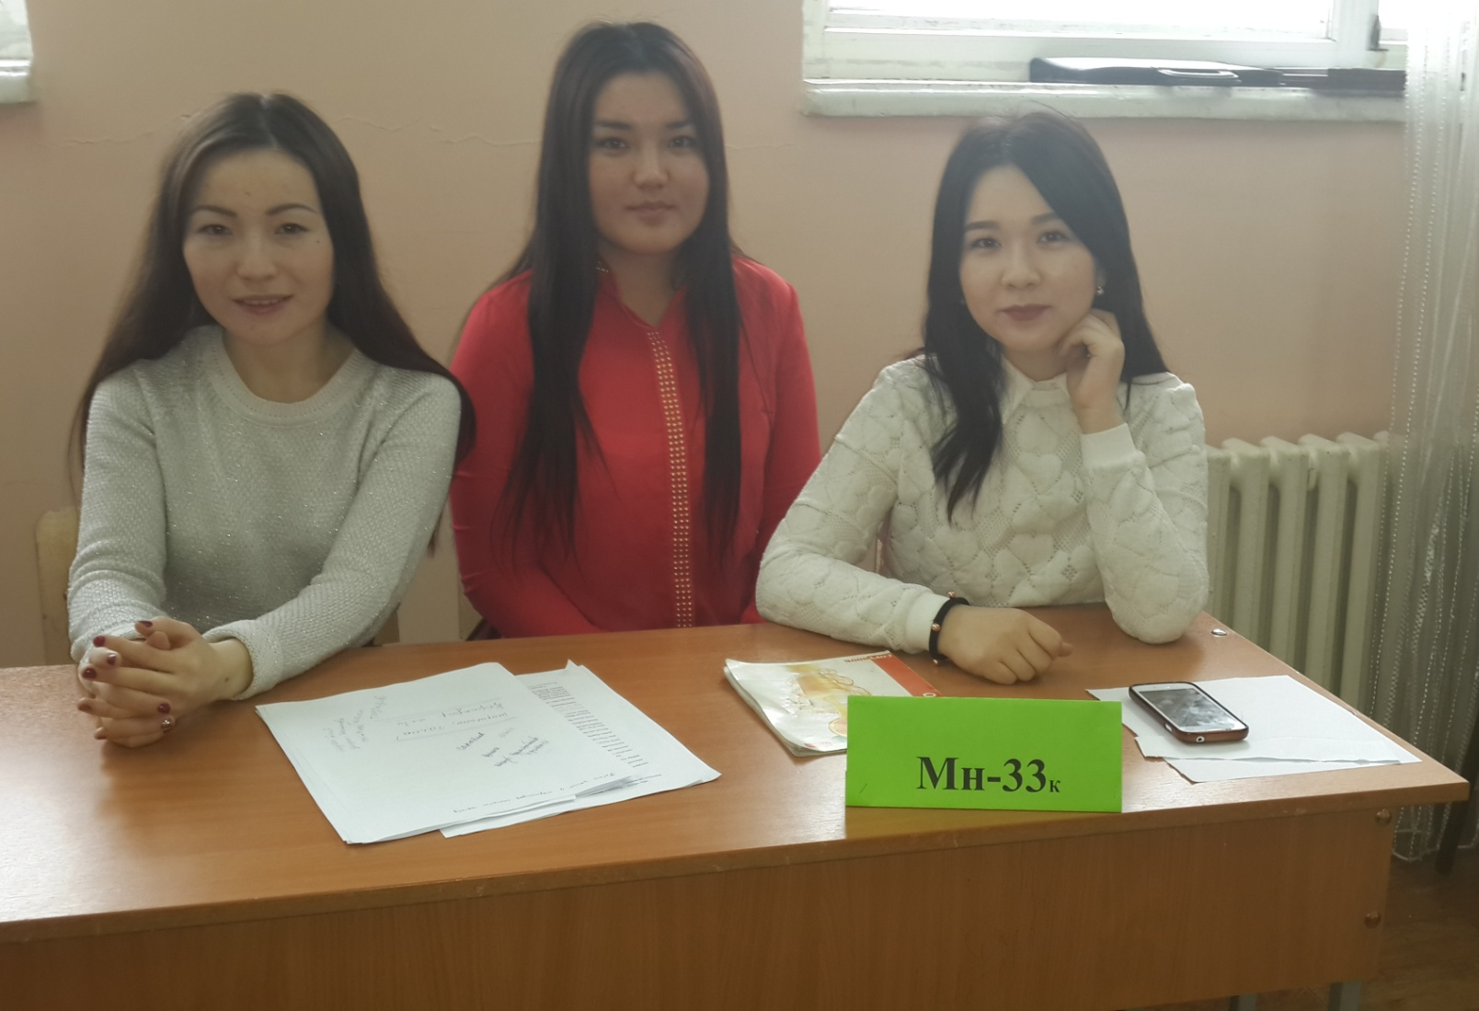
ЭКОНОМИКА, БИЗНЕС ЖӘНЕ ҚҰҚЫҚ КОЛЛЕДЖІ
«Кәсіпкерлік ұйымда болашақ маманмын » атты интеллектуалдық ойын

Slide 5
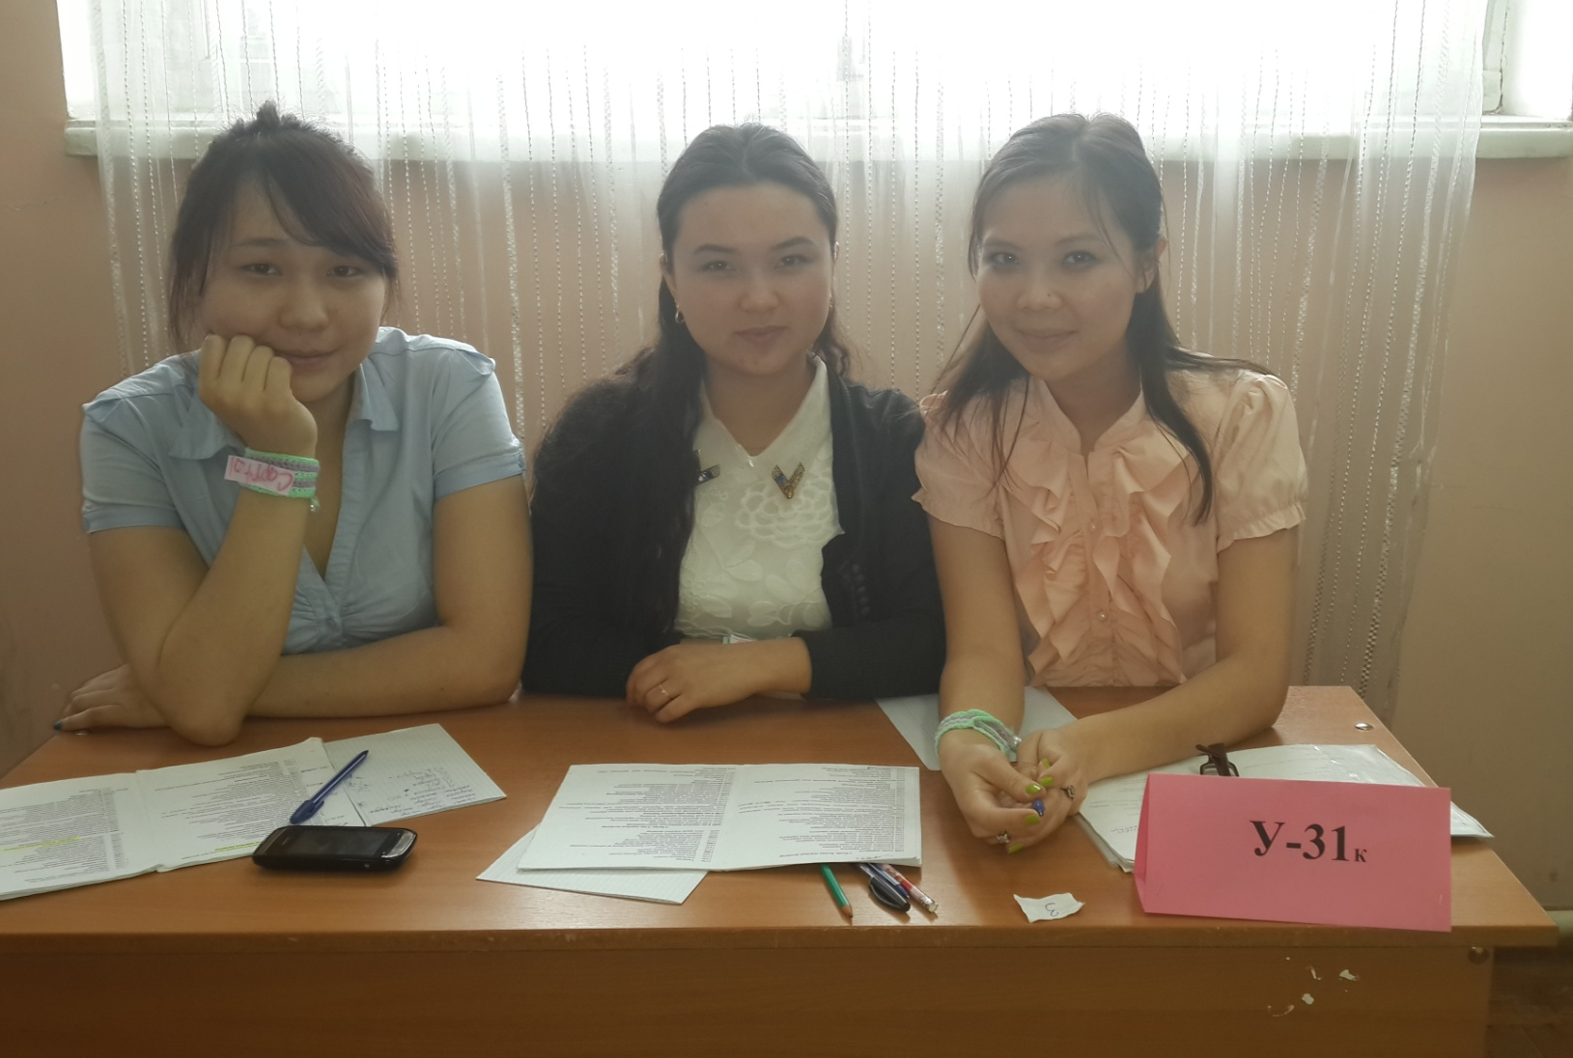
ЭКОНОМИКА, БИЗНЕС ЖӘНЕ ҚҰҚЫҚ КОЛЛЕДЖІ
«Кәсіпкерлік ұйымда болашақ маманмын » атты интеллектуалдық ойын

Slide 6
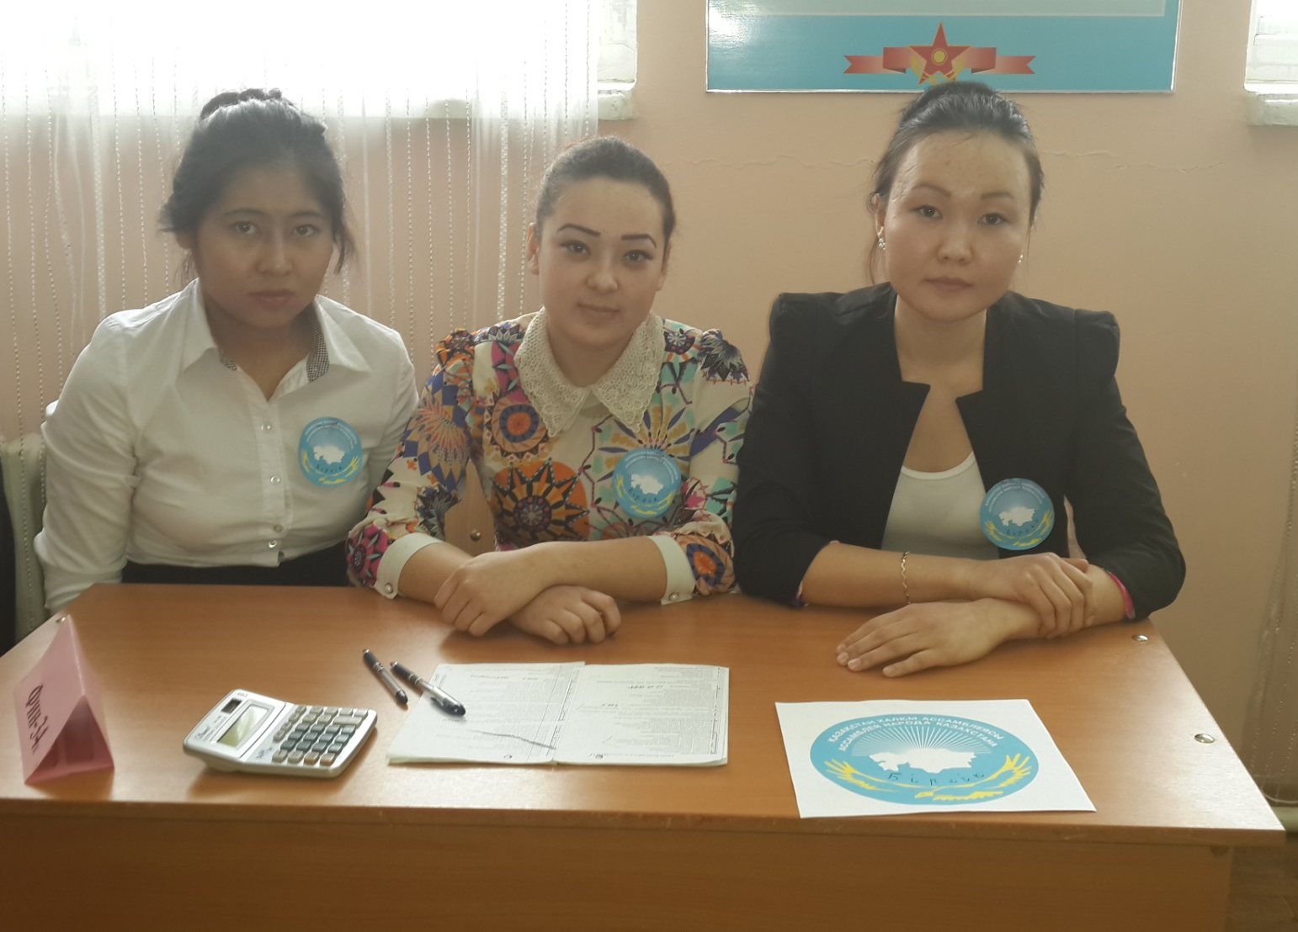
ЭКОНОМИКА, БИЗНЕС ЖӘНЕ ҚҰҚЫҚ КОЛЛЕДЖІ
«Кәсіпкерлік ұйымда болашақ маманмын » атты интеллектуалдық ойын

Slide 7
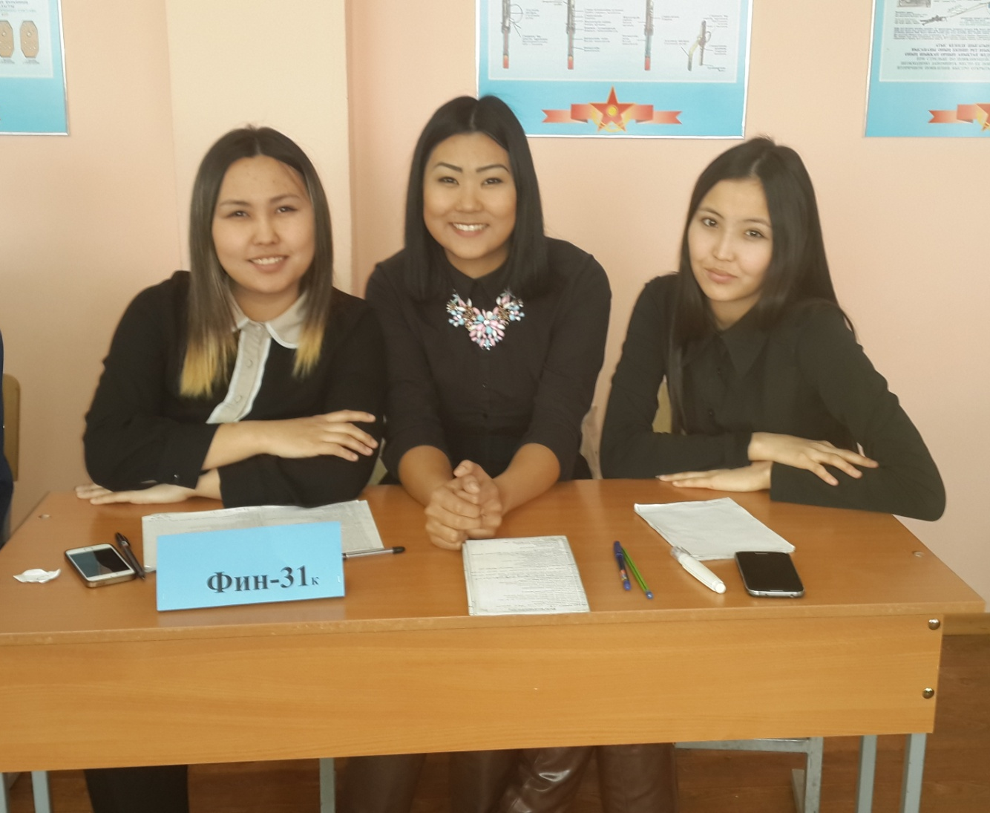
ЭКОНОМИКА, БИЗНЕС ЖӘНЕ ҚҰҚЫҚ КОЛЛЕДЖІ
«Кәсіпкерлік ұйымда болашақ маманмын » атты интеллектуалдық ойын

Slide 8
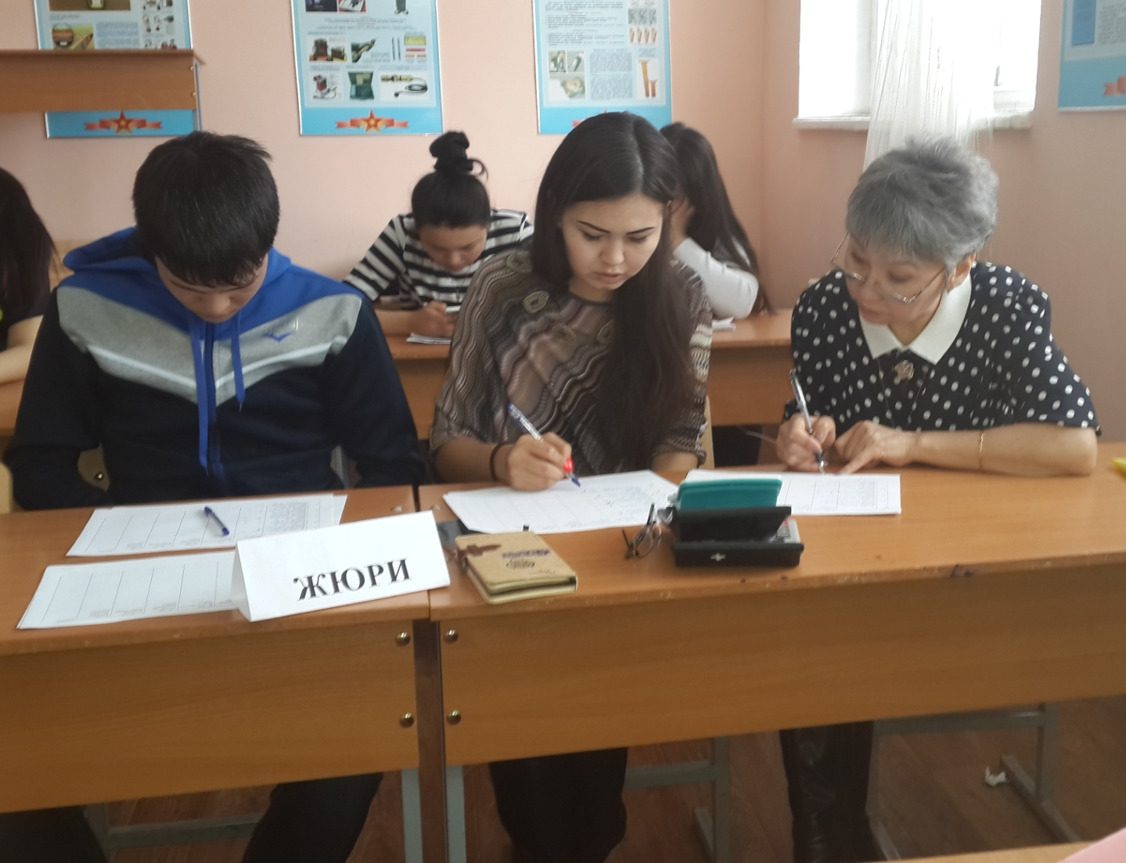
ЭКОНОМИКА, БИЗНЕС ЖӘНЕ ҚҰҚЫҚ КОЛЛЕДЖІ
«Кәсіпкерлік ұйымда болашақ маманмын » атты интеллектуалдық ойын

Slide 9
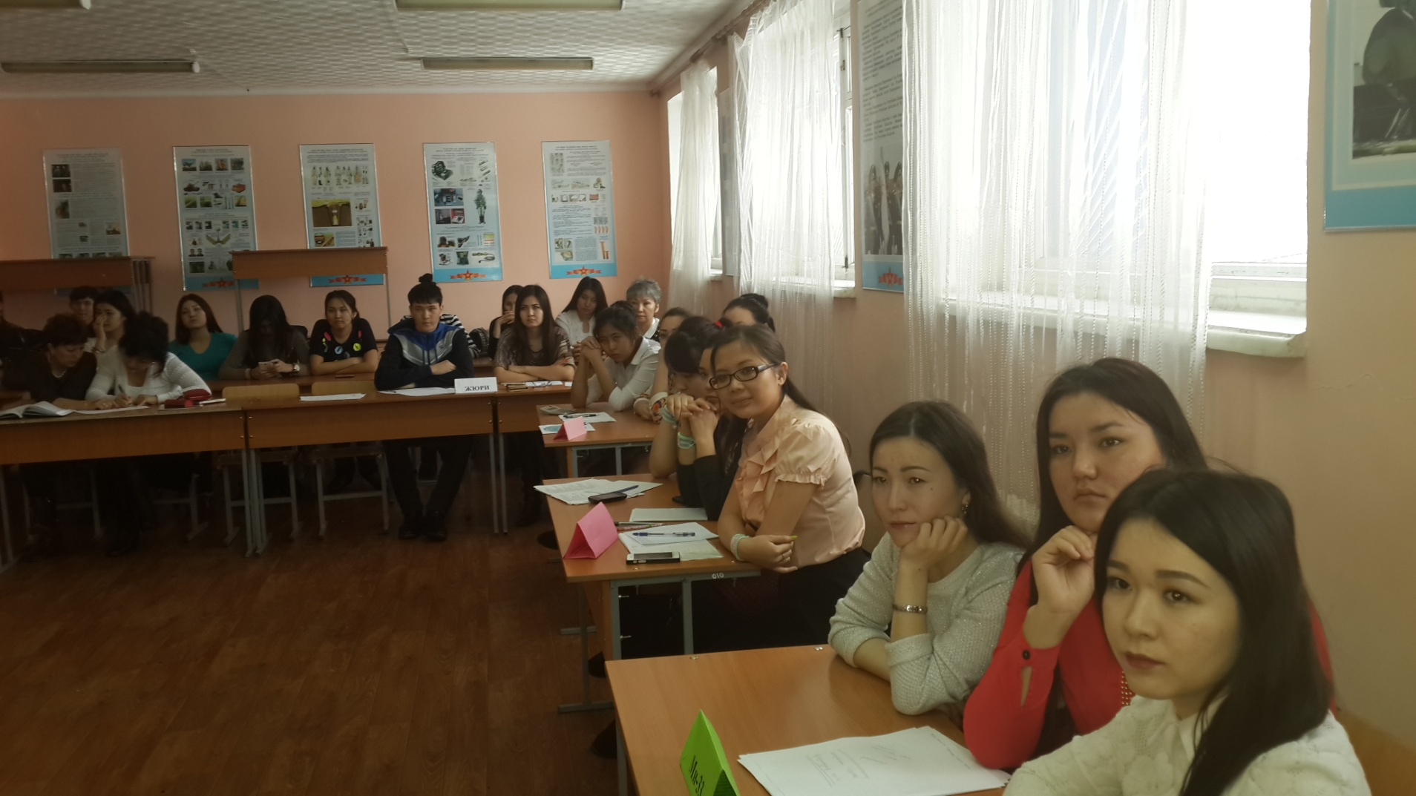
ЭКОНОМИКА, БИЗНЕС ЖӘНЕ ҚҰҚЫҚ КОЛЛЕДЖІ
«Кәсіпкерлік ұйымда болашақ маманмын » атты интеллектуалдық ойын

Slide 10
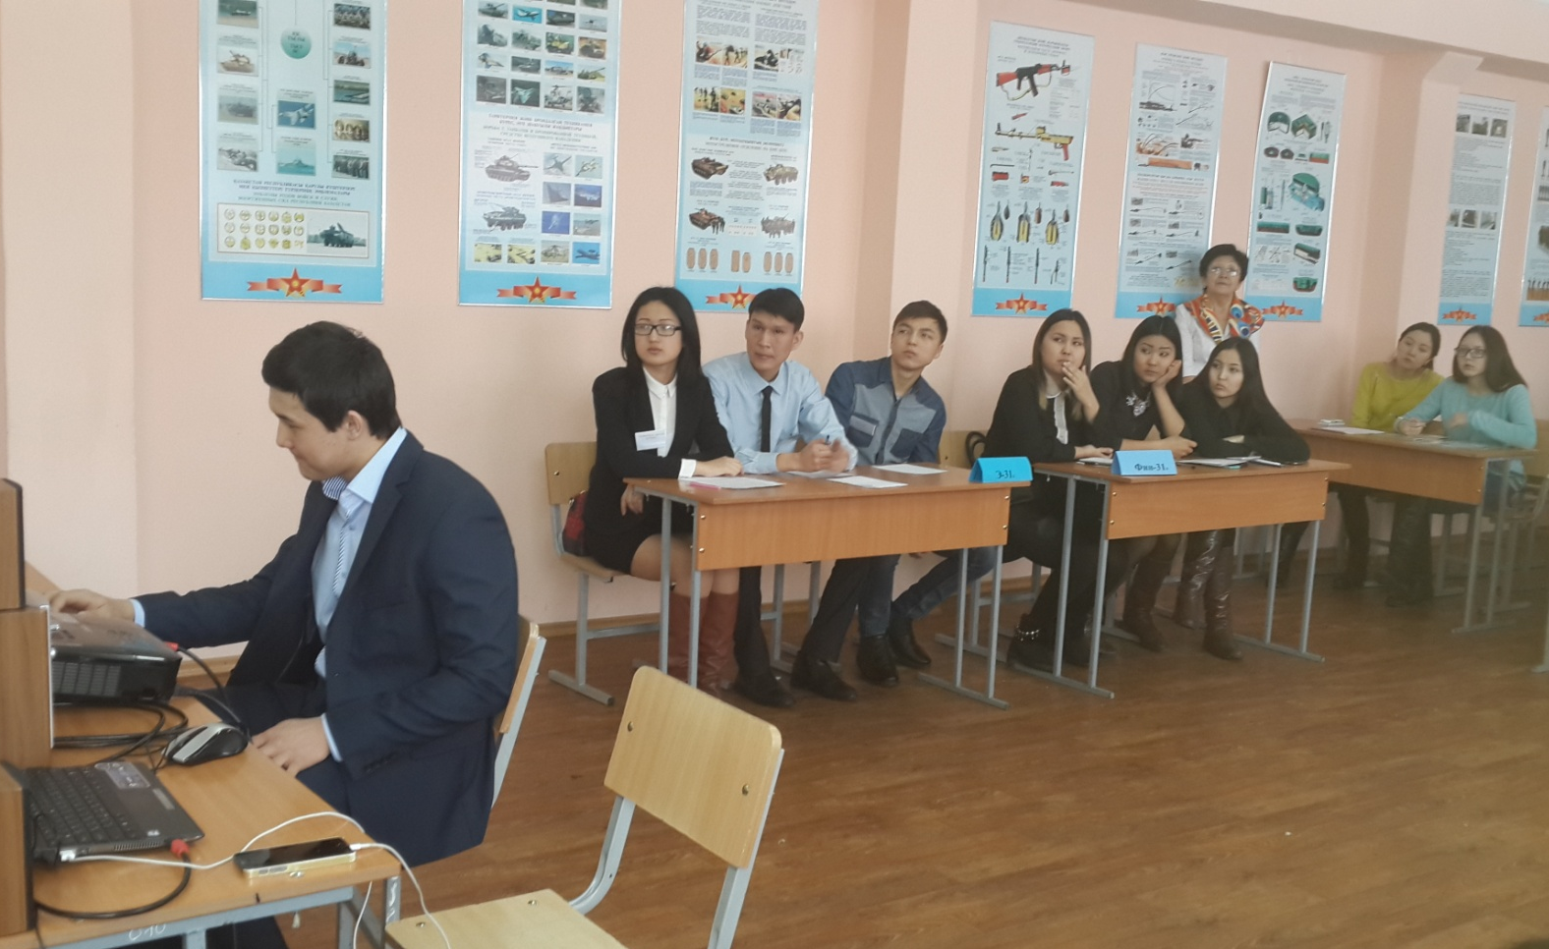
ЭКОНОМИКА, БИЗНЕС ЖӘНЕ ҚҰҚЫҚ КОЛЛЕДЖІ
«Кәсіпкерлік ұйымда болашақ маманмын » атты интеллектуалдық ойын

Slide 11
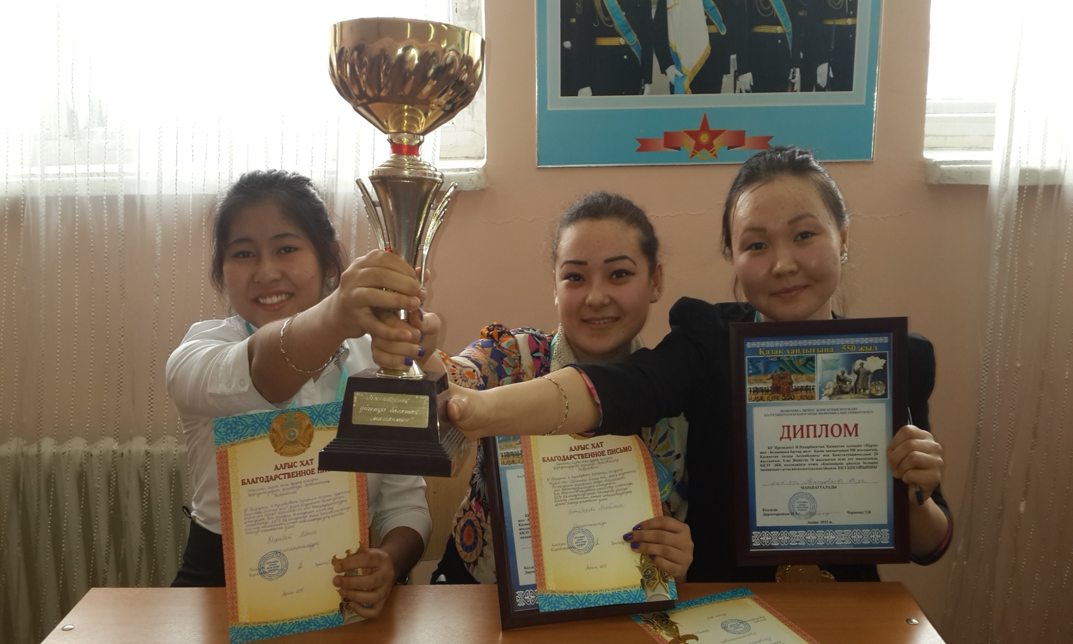
ЭКОНОМИКА, БИЗНЕС ЖӘНЕ ҚҰҚЫҚ КОЛЛЕДЖІ
«Кәсіпкерлік ұйымда болашақ маманмын » атты интеллектуалдық ойын

Slide 12
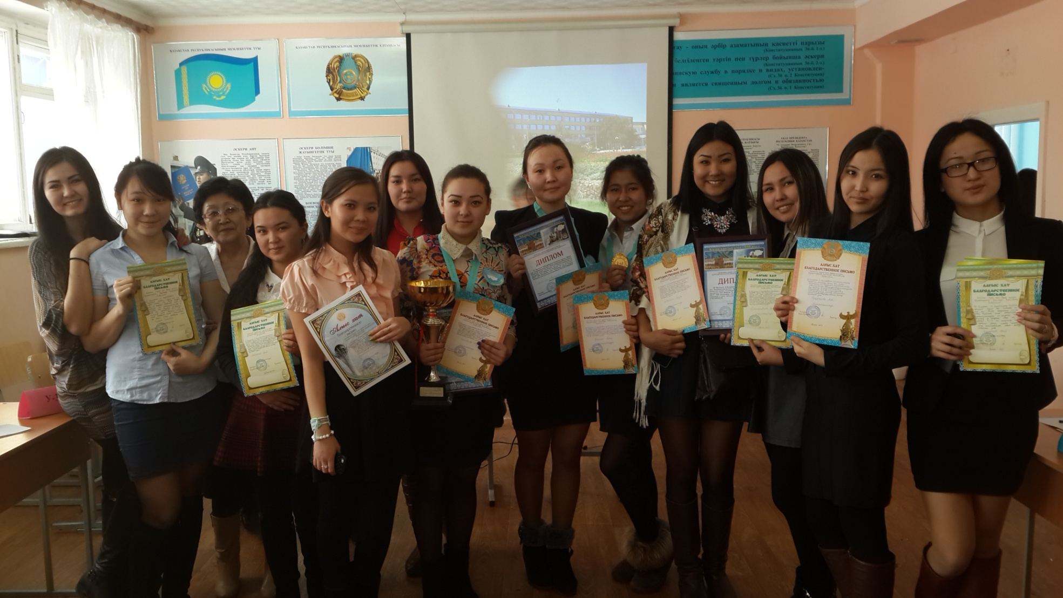
ЭКОНОМИКА, БИЗНЕС ЖӘНЕ ҚҰҚЫҚ КОЛЛЕДЖІ
«Кәсіпкерлік ұйымда болашақ маманмын » атты интеллектуалдық ойын

